Slide 1
Support de cours pour enseignants d’Architecture et de Génie Civil
Module 8 :
États de surface des aciers inoxydables

Slide 2
Contenu
Finitions de l’acier inoxydable
Surfaces tridimensionnelles
Mailles tissées
Références

Slide 3
1 - Finitions de l’acier inoxydable^{1,2}
Finitions d'usine
Finitions polies et finitions brossées
Finitions à motifs
Finitions grenaillées
Finitions électropolies
Finitions colorées
Finitions colorées électrolytiquement
Finitions à motifs et colorées électrolytiquement
Revêtements organiques
Finitions spéciales
Il existe de nombreux états de surface

Slide 4
Finitions d'usine laminées à froid^{1,3}
Selon le tableau 6 de la norme EN 10088-4 pour les finitions laminées à froid, complété par un guide des valeurs typiques de R_{a}*
Symbole | Gamme de traitement | Notes | Valeurs typiques de R_{a} (μm)
2B | Laminé à froid, traité thermiquement, décapé, traité par skin pass | La plus courante des finitions « laminées à froid » disponibles. Surface non-réfléchissante, finition lisse avec une bonne planéité. La gamme des épaisseurs est limitée par les capacités de « skin pass » des fabricants. | 0,1 à 0,5
2C | Laminé à froid, traité thermiquement, non décalaminé | Lisse avec de la calamine provenant du traitement thermique, convient pour des éléments qui seront usinés ou décalaminés ultérieurement ou pour des applications devant résister à de hautes températures. | -
2D | Laminé à froid, traité thermiquement, décapé | Gamme d’épaisseur de tôles plus minces. Pas aussi lisse que la qualité 2B mais convient à la plupart des besoins. | 0,4 à 1,0
2E | Laminé à froid, traité thermiquement, décalaminé mécaniquement | Rugueux et terne. Appliqué habituellement aux aciers avec une calamine très résistante aux solutions de décapage. | -
2H | Laminé à froid, écroui | Écroui par laminage pour les types austénitiques afin d’améliorer la résistance mécanique. La finesse est similaire à 2B | -
2R | Laminé à froid, recuit brillant | Finition miroir hautement réfléchissante, très lisse. Souvent livrée avec un revêtement plastique pour l’empilage. Les objets manufacturés sont généralement mis en œuvre sans autre traitement ultérieur. | 0,05 à 0,1
2Q | Laminé à froid, durci et revenu, exempt de calamine | Disponible seulement en types martensitiques (ex. 420). La calamine est évitée par un traitement thermique en atmosphère réductrice ou par décalaminage après traitement thermique | -
Voici les
états de surface les
plus courants
*R_{a} : Rugosité moyenne de la surface
(voir http://www.worldstainless.org/Files/issf/non-image-files/PDF/Euro_Inox/RoughnessMeasurement_EN.pdf)

Slide 5



Finitions d’usine les plus courantes
 | 2B | Ce fini est obtenu comme le 2D mais il est suivi d’une légère passe finale de laminage, à l’aide de cylindres finement polis, qui donne à la surface un aspect gris lustré doux et réfléchissant. C’est le fini le plus largement utilisé aujourd’hui. Il constitue la base de la plupart des finitions polies ou brossées.
 | 2D | Ce fini est obtenu par laminage à froid suivi d’un traitement thermique et d’un décapage. L’aspect de surface mat et peu réfléchissant convient pour des besoins industriels ou de construction mais, au plan architectural, il est limité à des applications où l’esthétique n’est pas cruciale.
 | 2R | Il est obtenu par recuit brillant dans des atmosphères exemptes d’oxygène après un laminage à froid avec des cylindres polis. On obtient un fini hautement réfléchissant qui renvoie très clairement les images. Cette surface ultra-lisse est moins susceptible d’accueillir des produits contaminants transportés par l'air ou de l’humidité que d’autres finitions d’usine. Elle est, de plus, facile à nettoyer.

Slide 6
Finitions spéciales^{1,3}
Selon le tableau 6 de la norme EN 10088-4 pour les finitions laminées à froid, complété par un guide des valeurs typiques de R_{a}*
Symbole | Gamme de traitement | Notes | Valeurs typiques de R_{a} (μm)
1G or 2G | Meulé | Peut être basé sur des finitions d’usine** de type « 1 » ou « 2 ». Texture unidirectionnelle pas très réfléchissante. | -
1J or 2J | Brossé ou poli mat | Peut être basé sur des finitions d’usine** de type « 1 » ou « 2 ». Plus lisse que les G avec une texture unidirectionnelle pas très réfléchissante | 0,2-1,0
1K or 2K | Poli satiné | Peut être basé sur des finitions d’usine** de type « 1 » ou « 2 ». C’est la plus lisse des finitions spéciales non réfléchissantes avec une résistance à la corrosion qui convient pour la plupart des applications extérieures. | < 0,5
1P or 2P | Lustré | Peut être basé sur des finitions d’usine** de type « 1 » ou « 2 ». Finition polie réfléchissante. Peut être fini miroir. | < 0,1
2F | Laminé à froid, traité thermiquement, skin passé à l’aide de cylindres rugueux | Surface uniforme mate non réfléchissante, peut être basée soit sur des finitions d’usine de type 2B ou 2R | -
1M or 2M | A motifs | Peut être basé sur des finitions d’usine** de type « 1 » ou « 2 ». Motif sur une seule face. Inclus des tôles à relief (finition d’usine « 1 ») & les finitions à texture fine (finition d’usine « 2 ») | -
2W | Ondulé | Profils laminés (formes trapézoïdales ou sinusoïdales par exemple) | -
2L | Coloré | Appliqué aux tôles plates (finitions de type 2R, 2P ou 2K) ou à motifs (2M) dans une gamme de couleurs | -
1S or 2S | Surface revêtue | Peut être basé sur des finitions d’usine de type** « 1 » ou « 2 ». Normalement revêtues d’un seul côté avec une couche métallique comme de l’étain, de l’aluminium ou du titane | -
Il existe un très
grand choix de finitions spéciales
**Types de finition d’usine :
« 1 » : laminé à chaud
« 2 » : laminé à froid
*R_{a} : Rugosité moyenne de la surface

Slide 7
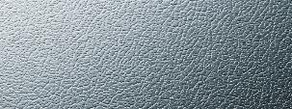
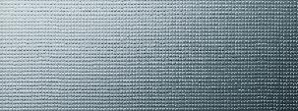
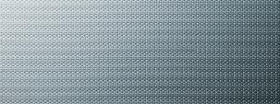
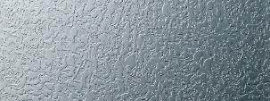
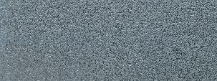
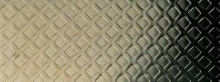
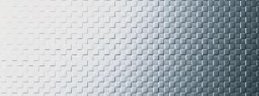
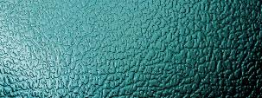
Finitions à motifs^{4,5,7}
Ces quelques exemples illustrent l’utilisation de tôles gravées sur une face seulement et désignées comme 2M. Une grande variété de formes est disponible

Slide 8
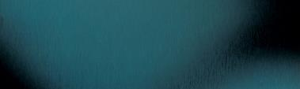
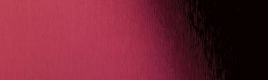

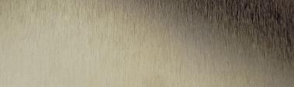
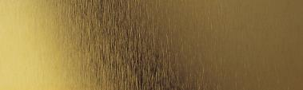
Finitions colorées^{4, 5,7}
Ceci n’est qu’une sélection des effets de couleurs qui peuvent être obtenus électrolytiquement sur de l’acier inoxydable

Slide 9
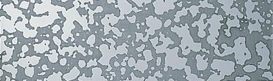
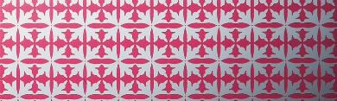
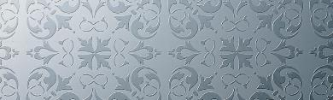
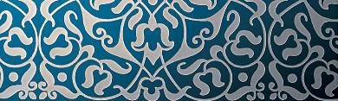
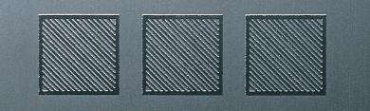
Motifs gravés^{4,5,7}
Des techniques de sérigraphie et de photorésistance ont été développées pour pouvoir transférer, sur des surfaces d’acier inoxydable, tout type de motif qui sera ensuite révélé par attaque chimique. Le décapage à l’acide est un procédé qui enlève une petite quantité de la surface du matériau. Les formes ainsi gravées sont mates et possèdent une apparence légèrement brute qui contraste bien avec les parties au fini poli ou satiné des zones lisses. Une couleur électrochimique peut être donnée aux surfaces traitées avant ou après décapage.

Slide 10
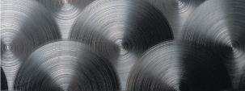
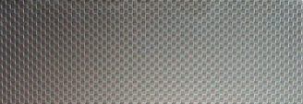
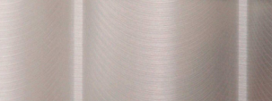
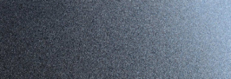


Finitions brevetées^{4,5}
Des finitions spécifiques & sur mesure peuvent être réalisées par des entreprises spécialisées
Quelques exemples sont montrés ci-dessous :

Slide 11
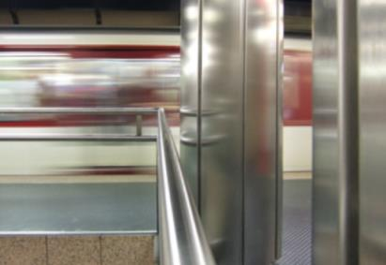
Electropolissage⁶
Il produit des surfaces réfléchissantes brillantes dont les caractéristiques sont :
Une résistance optimale à la corrosion pour toutes les nuances
Une désinfection et un nettoyage aisés
L’enlèvement facile des graffitis
Cependant :
Les irrégularité des surfaces sont plus visibles
De même que les dégâts dus aux rayures et aux dommages mécaniques

Slide 12

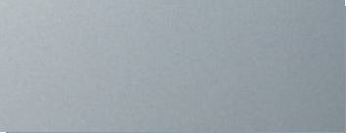
Finitions grenaillées⁸
Cet aspect peut être obtenu par différents produits de grenaillage, par exemple des billes de verre (image du haut) ou verre broyé (image du bas)

Slide 13
Important:
Le large choix de nuances inox disponibles permet aux concepteurs et aux architects de trouver des solutions satisfaisantes à des problèmes très variés, qu’il s’agisse de résistance à la corrosion, de résistance mécanique, de mise en forme ou de soudage.
De même, les d’états de surface des inox offrent un choix d’aspects allant de mat à poli miroir, une diversité de textures, une palette de couleurs permettant ainsi aux architects de donner libre cours à leur créativité et leur imagination.
Toutefois, le choix d’états de surface à forte réflectance requiert la prise en compte du risque d’éblouissement. C’est le cas notamment des façades exposées au soleil et des surfaces concaves qui méritent une attention particulière.

Slide 14
Les architectes utilisent tous les jours la palette des finitions de surface disponibles avec l’acier inoxydable⁷
Dans le Module 2 sont présentés quelques exemples de bâtiments pour lesquels la finition de surface est essentielle à l’esthétique

Slide 15
2 – Finitions tridimensionnelles⁹
c’est-à-dire avec des motifs tridimensionnels plus profonds que ceux obtenus par gravage. Elles sont obtenues par embossage, gaufrage, poinçonnage, découpage, profilage, généralement à l’aide de machines pilotées par ordinateur

Slide 16
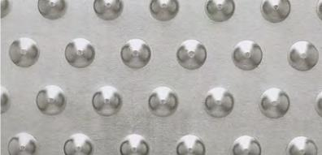
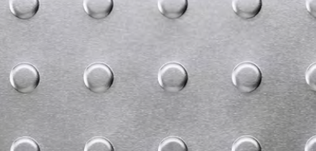
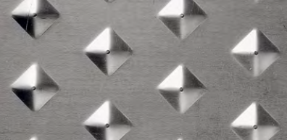
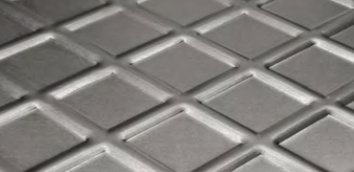
Finitions embossées avec motifs en relief⁹

Slide 17
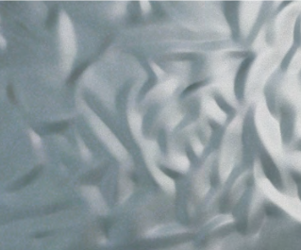
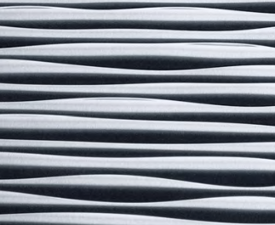
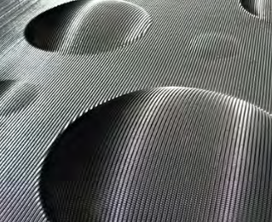
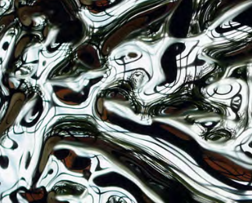
Formes irrégulières⁹ (formage fluide)

Slide 18
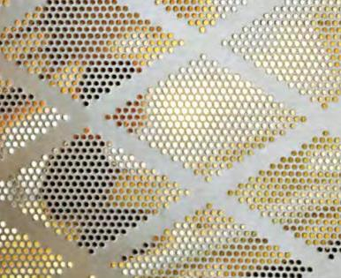
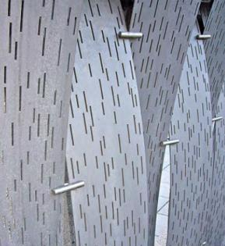
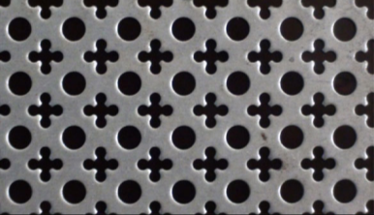
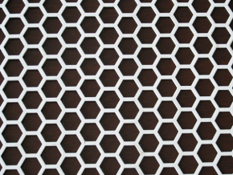
Tôles perforées⁹

Slide 19
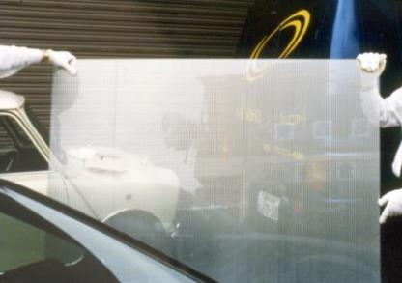
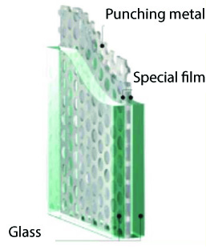

Panneaux de verre semi-transparents par tôle perforée¹⁰
Métal perforé
Film spécial
Verre

Slide 20
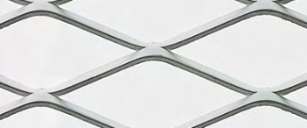
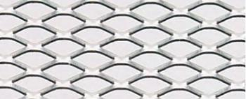
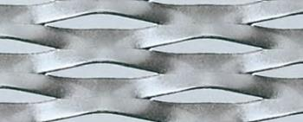
Tôles déployées

Slide 21
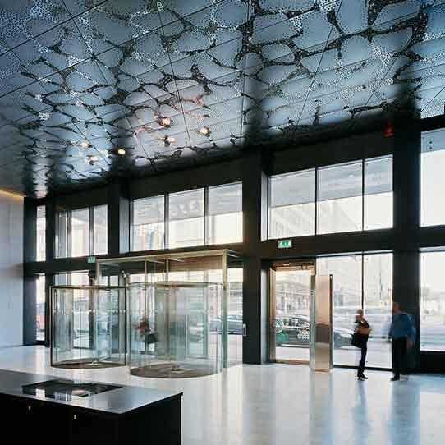
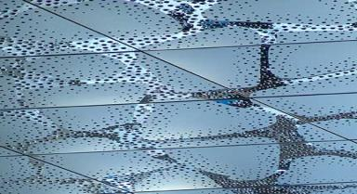
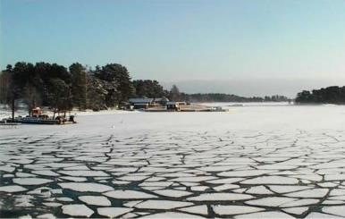
Combinaison de techniques¹¹
Bâtiment à Waterfront Stockholm : Plafond en tôles d’acier inoxydable perforées et colorées qui reproduisent l’image de la débâcle en bas à droite
Débâcle : caractérise la fonte des glaces d'un fleuve ou de la mer.

Slide 22
3 – Mailles tissées

Slide 23
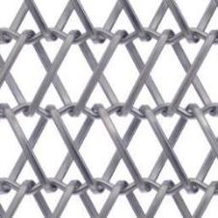
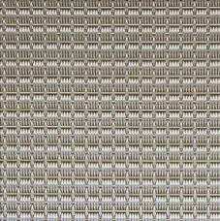
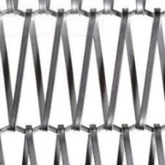
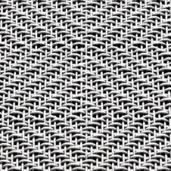
Standard¹²⁻¹⁴
Un très large éventail de formes et de motifs tissés est disponible avec des possibilités de réglage de :
la rigidité
la surface ouverte
la diffusion de la lumière
la transparence acoustique
la couleur
etc…

Slide 24
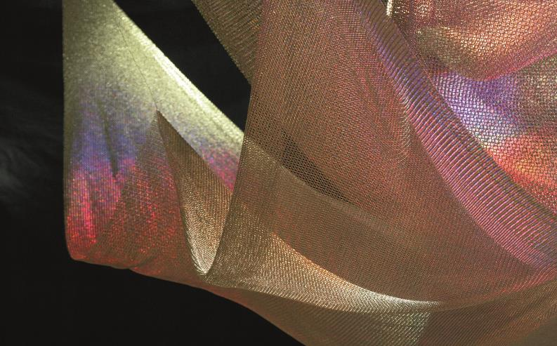
Exemple de décoration avec des mailles en acier inoxydable

Slide 25
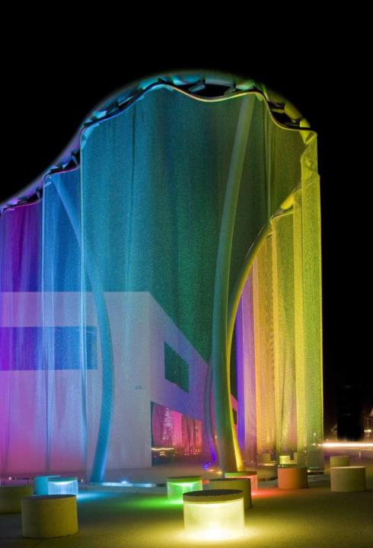
Décoration extérieure avec mailles en acier inoxydable
Les mailles d’acier inoxydable sont largement utilisées en décoration.
Elles permettent de réaliser des effets spéciaux avec des éclairages LED par exemple comme le représente cette photo du siège de la société Swarovski au Tyrol

Slide 26
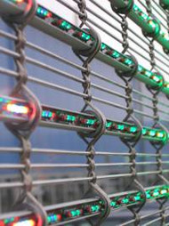

Tissage d’acier inoxydable avec LED¹³

Slide 27
4 - Références et sources
https://www.worldstainless.org/Files/issf/non-image-files/PDF/Euro_Inox/Finishes02_FR.pdf
http://www.ssina.com/download_a_file/special_finishes.pdf
http://www.bssa.org.uk/topics.php?article=47
www.uginox.com/sites/default/files/public/Triptyque%20Lusignan_web.pdf
http://www.poligrat.de/home/
http://www.worldstainless.org/Files/issf/non-image-files/PDF/Euro_Inox/Electropolishing_FR.pdf
http://www.legrand-sgm.fr/
https://www.worldstainless.org/Files/issf/non-image-files/PDF/Euro_Inox/3D_Finishes_FR.pdf
https://cambridgearchitectural.com/projects/ft-lauderdale-hollywood-international-airport-rental-car-center
https://www.exyd.com/waterfront-building.html
http://cambridgearchitectural.com
https://gkd.de/architekturgewebe/
http://www.diedrahtweber-architektur.com/de/anwendungen-architekturgewebe/medienfassade/
https://www.worldstainless.org/Files/issf/non-image-files/PDF/Euro_Inox/RoughnessMeasurement_EN.pdf

Slide 28
Merci !

